Slide 1
ОТЧЕТ секции РАМС «Сестринское дело в онкологии»
2021

Slide 2
Специализированная секция РАМС «Сестринское дело в онкологии»
Санкт-Петербург
Москва
Брянск
Иваново
Якутск
Волгоград
Тюмень
Оренбург
Омск
специалистов из разных регионов
4
заседания в онлайн формате через систему zoom
11

Slide 3
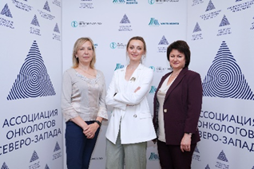
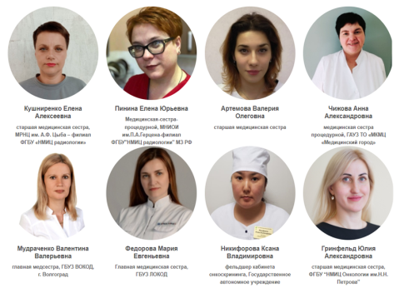
г. Санкт – Петербург
Сестринская сессия в рамках международного онкологического форума «Белые Ночи», более
170 онлайн - участников из разных регионов
20.06.2021
г. Москва
Сестринская сессия в рамках IV Международного Форума онкологии и радиотерапии (выступили спикеры из Иркутска, Якутии, Тюмени, Москвы и Московской области), более 200 участников в гибридном формате
20.09.2021
и
24.09.2021
Всероссийская онлайн конференция РАМС «Tempora mutantur et nos mutamur in illis. Времена меняются, и мы меняемся вместе с ними. Сестринская служба в онкологии»
24.09.2021

Slide 4
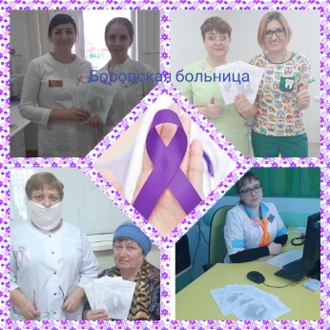
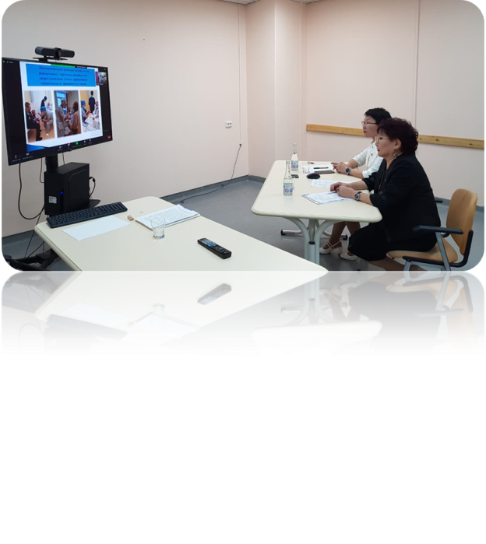
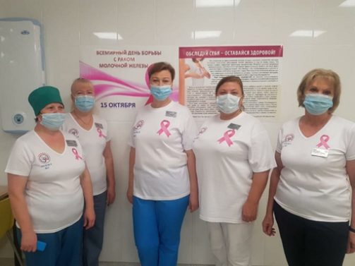
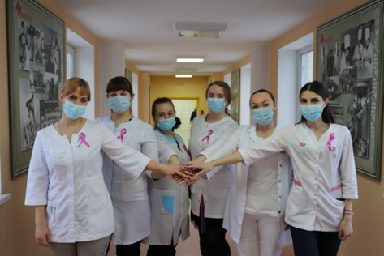
Региональные акции посвящённые «Всемирному дню борьбы против рака»
Более 2020 медицинских работников и 43 волонтера, в том числе волонтеры «серебряного возраста» охват населения составил 24832 человек
Участие в подготовке и проведении мероприятий к Всемирному дню борьбы против рака в феврале 2021 года (буклеты, беседы с пациентами и их родственниками, посетителями ЦАОПов, акция в ОВЭД: скрининг рака кишечника с помощью капсульной эндоскопии; работа в соц.сетях ЛОКОД (информация в группах вконтакте, инстаграмме, фейсбуке)
Проведение мероприятий по безопасной химиотерапии, использование плакатов РАМС ко Дню безопасности пациента, работа в соц.сетях диспансера, рассмотрение в беседах с пациентами и их родственниками вопросов, связанных с онкологическими заболеваниями, Covid-19 и вакцинацией
БРОО «Ассоциация сестринского персонала Брянщины»к «Всемирному дню борьбы против рака» в2021 году опубликованы 2 статьи в районных газетах «Рак не появляется внезапно», «Профилактика онкозаболеваний».
Акция посвященная профилактике
рака молочной железы «Розовая ленточка»
«ДОУ-ШКОЛА-МЕДКОЛЛЕДЖ-БОЛЬНИЦА»

Slide 5
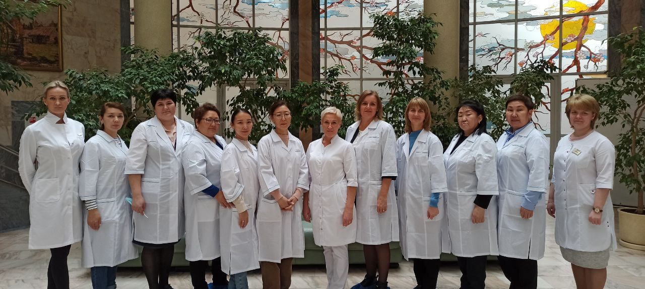
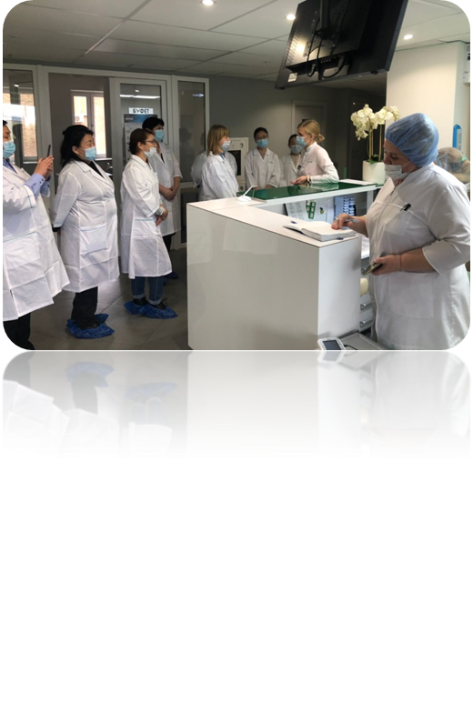
Обмен опытом
Делегации из Якутии и Тюменской области с целью обмена опытом посетили одно из ведущих учреждений онкологического профиля - Московский научно-исследовательский институт им П.А. Герцена.

Slide 6
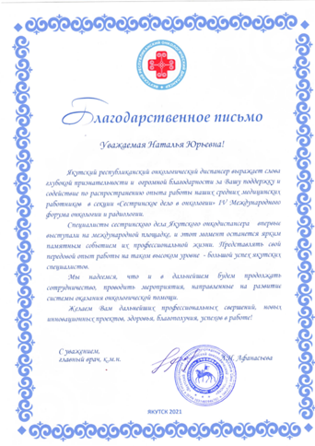
Серьезным стимулом в развитии инновационной деятельности специалистов сестринского дела стала обмен опытом с коллегами других онкологических клиник. Наши коллеги посетили Московский научно-исследовательский институт им П.А. Герцена одно из ведущих научных и лечебно-профилактических учреждений онкологического профиля в стране.
Ознакомились с организацией работы сестринского персонала клиники. Им была продемонстрирована структура и практическая деятельность медицинских сестер.

